Slide 1

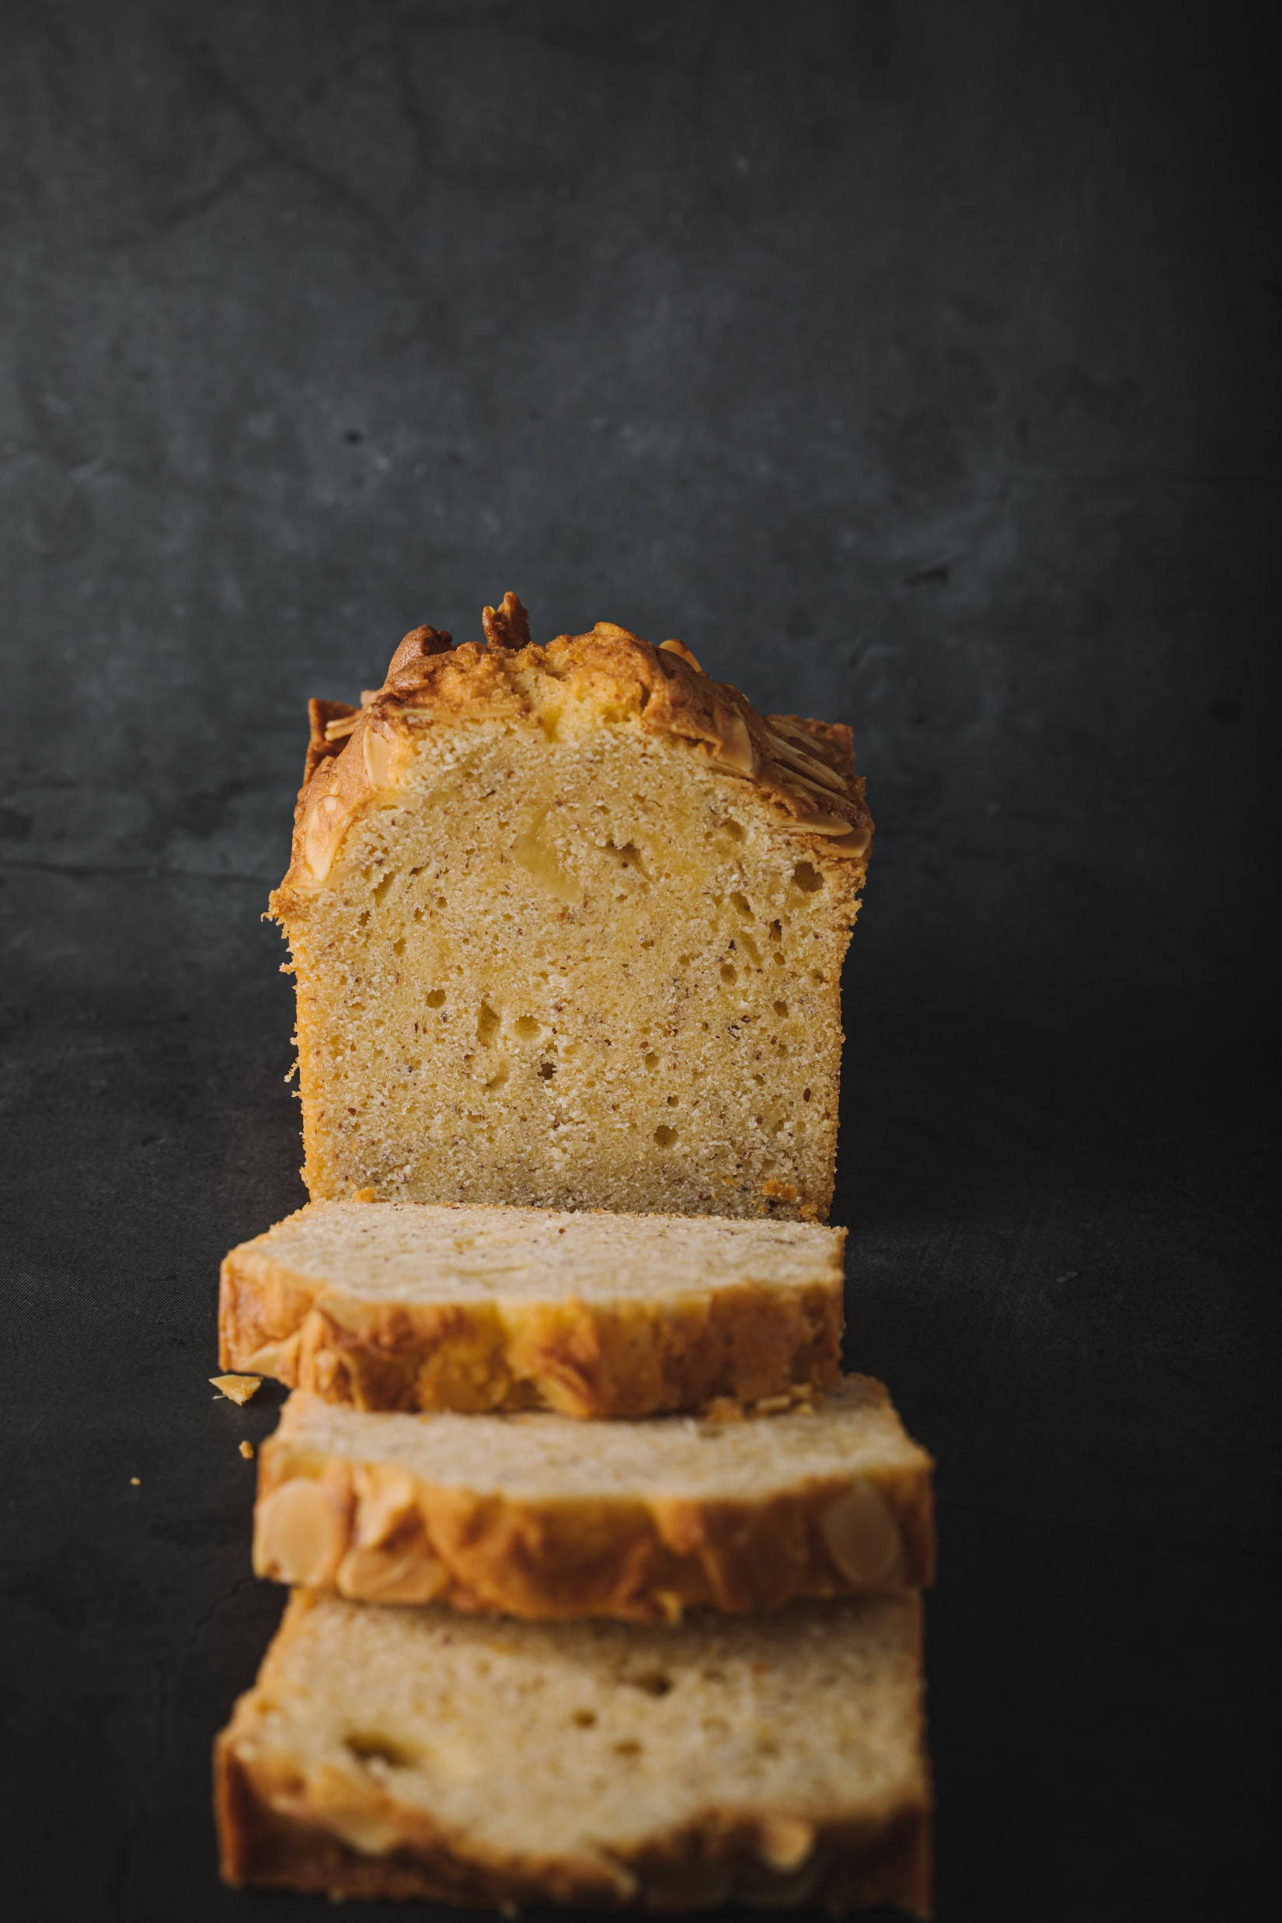
YOU&G Ambassador Project

Slide 2
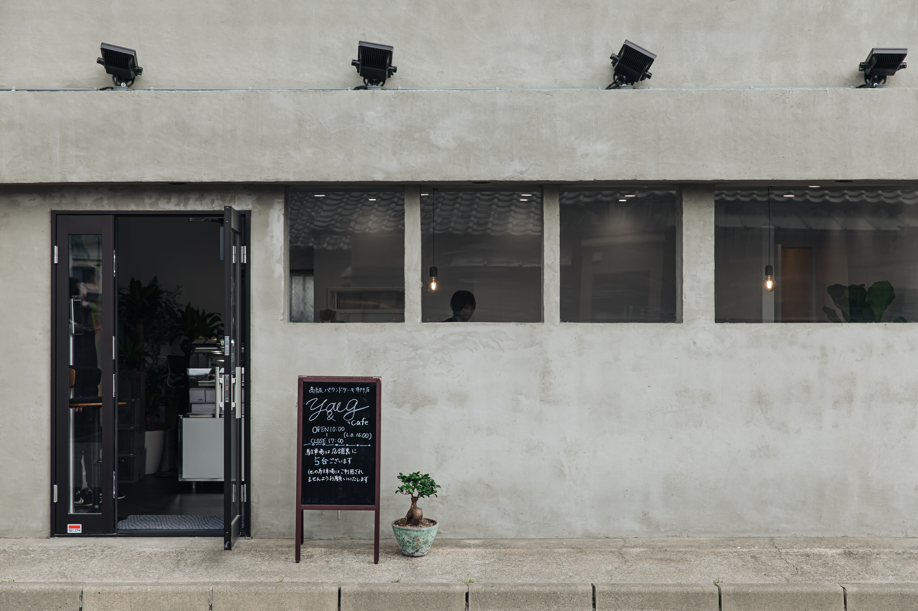
YOU&G Ambassador Project
本日の話は参加者限定となります。
部外秘になりますこと、ご了承くださいませ。

Slide 3
YOU&G Ambassador Project
YOU&Gが目指す世界
アンバサダーへの提案

Slide 4
YOU&G Ambassador Project
YOU&Gが目指す世界
アンバサダーへの提案

Slide 5

YOU&Gが目指す世界
パウンドケーキを通して地域と繋がる
YOU&Gはパウンドケーキを通して
１．生産者と消費者をつなぐ
２．北日本（地域）を日本全国へつなぐ
３．日本を世界につなぐ
をビジョンに掲げブランドを立ち上げました。
パウンドケーキとは
小麦粉・バター・砂糖・卵をそれぞれ「１ポンド」ずつ
使用したイギリス発祥のケーキ。
日持ちするお菓子として、みんなでシェアできるケーキ。

Slide 6
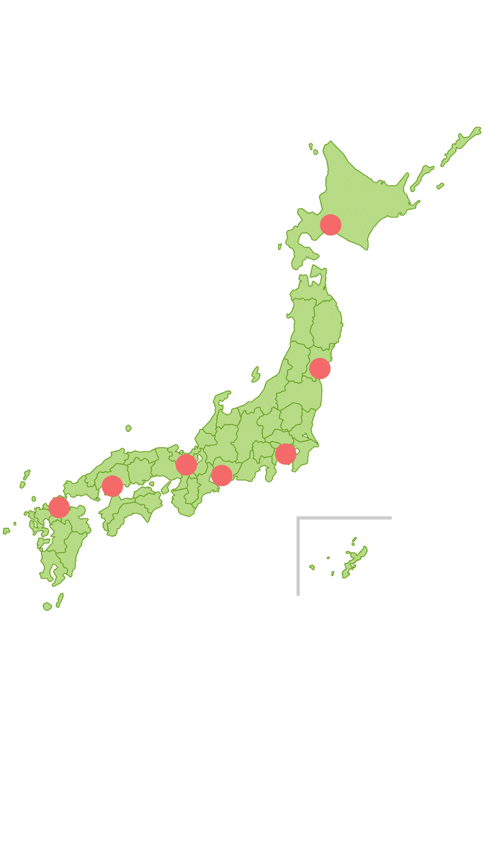
YOU&Gが目指す世界
地域を日本全国へつなぐ
生産者と消費者をつなぐ
生産者の社会課題
そもそも職人なので販路開拓できない
農協による搾取とロス食材と自然災害
でも
豊かな土壌など環境は抜群
なら
パウンドケーキで循環システムを作ろう！

Slide 7
YOU&Gが目指す世界
地域を日本全国へつなぐ
構想として
札幌
仙台
東京
名古屋
京都
広島
福岡
の７拠点を妄想

Slide 8
YOU&Gが目指す世界
日本と世界をつなぐ
国内で「循環社会」を作れるインフラになれれば
生産者→パウンドケーキ→消費者（一般、企業）
生産者→消費者（一般、企業）
パウンドケーキ→生産者（卸）
という世界が作れます！
国内で実現できれば、海外でも実現できる
いわゆるＤ２Ｃ＋Ｄ２Ｂ
のビジネスです。

Slide 9
パウンドケーキ商品ラインナップ
定番 | 季節 |  |  | スペシャル
アーモンド | １月 紅白甘納豆 | ４月 蜂蜜チーズ | ８月 桃 | 善兵衛栗
抹茶 | ２月 チョコと苺 | ５月 ワイン | ９月 ブルーベリーと クリームチーズ | ギネス桃
チョコ | チョコと柿 | チーズケーキ | １０月 いもくりかぼちゃいちじく | オリジナル
ずんだ | チョコと檸檬 | ６月 ウィークエンドシトロン | １１月 りんご | 催事限定 黒ゴマ マカダミア
２種 チーズ | ３月 苺Wチョコ | ７月 パッションフルーツ | １２月 ガトーブラン | 禁断の チョコシリーズ

Slide 10
YOU&G Ambassador Project
YOU&Gが目指す世界
アンバサダーへの提案

Slide 11
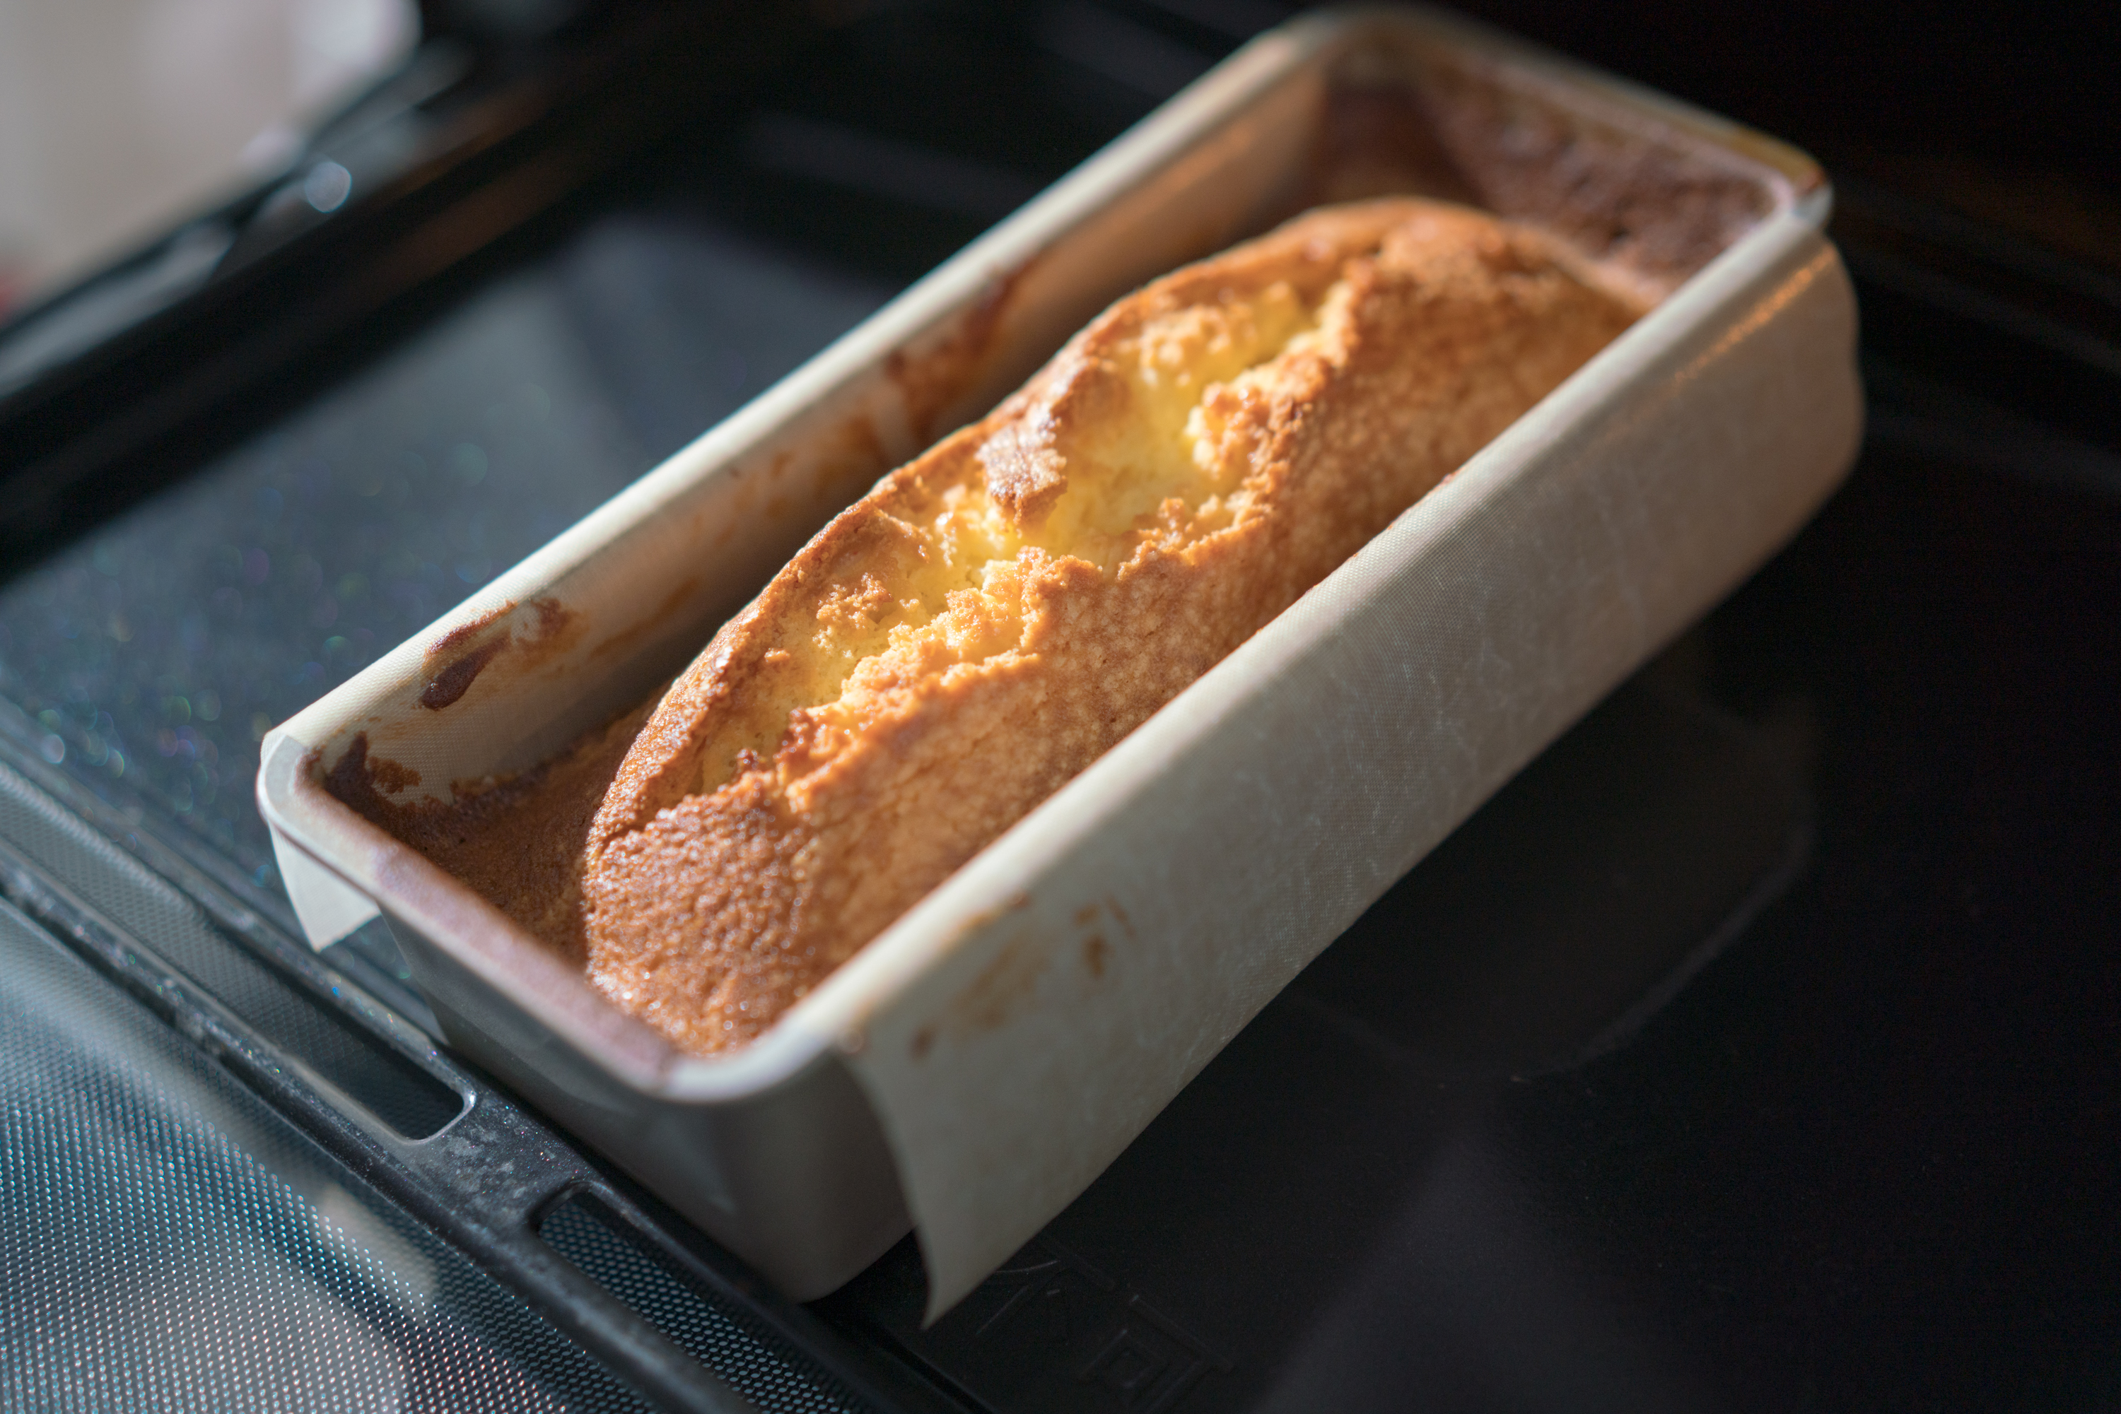
アンバサダー１期への提案
基本的には在庫のない販売代行
ご自身のコミュニティ（家族、友人、仕事仲間など）
に
お伝えください。
売上の30％を報酬として振り込ませていただきます。
＊金銭授受がNGな場合は
パウンドケーキ等をお送りします。
アンバサダー特典内容

Slide 12
アンバサダー１期への提案
１期メンバーは５名限定
ご希望の場合は
ＤＭお願いします。
アンバサダー契約書を結ばせていただます。
ご紹介者が購入する際「備考欄」に
アンバサダーのお名前をお願いします。
もしくは、ご購入があった方のお名前を
我々にDMでお知らせください。
具体的には

